Slide 1
De belijdenisgeschriften
Belijden betekent: hetzelfde zeggen

Slide 2

Opening
Zingen
Psalm 2:7
Bidden
Bijbellezen
2 Timotheüs 1

Slide 3

Bijbelstudie
1. Lezen > Je stelt jezelf de vraag: Wat staat er?
2. Luisteren > Je stelt jezelf de vraag: Wat betekent het?
3. Leren > Je stelt jezelf de vraag: Welke invloed heeft dit op mijn leven?
Notes:
Achtergrond
Als je ziek bent, is er ergens in het lichaam iets niet goed. Er is een bepaalde afwijking. Paulus schrijft over ‘gezonde woorden’. Timotheüs mag niet afwijken van de woorden die Paulus sprak. Paulus ontving die woorden van de Heere. Door de Heilige Geest. Daar moet Timotheüs zich aan houden. Met andere woorden zegt Paulus dat nog een keer: ‘Bewaar het goede pand.’ Pand wil zeggen: het waardevolle dat aan Timotheüs is toevertrouwd. Hij moet het bewaren. Hij mag er niet slordig mee omgaan. Dat bewaren kan hij niet alleen. Dat kan hij alleen in de kracht van de Heilige Geest. Nu Paulus bijna gaat sterven, vindt hij het heel belangrijk om Timotheüs daar nog een keer op te wijzen. Timotheüs moet dat goed in zijn oren knopen.
Vragen
Wat zijn ‘gezonde woorden’?
Wat betekent: ´het goede pand´?
Waarom vindt Paulus het zo belangrijk om Timotheüs er nog eens goed op te wijzen dat hij niet mag afwijken van wat Paulus leerde?
Hoe kun je het ´goede pand´ bewaren?
Hoe kun je weten dat woorden die bijvoorbeeld ambtsdragers spreken ook ´gezonde woorden´ zijn?
Onze kerk kent zes belijdenisgeschriften. Weet je welke?
Het gaat er niet alleen om dat je de geloofsleer met het hoofd weet. Anders gezegd: dat je het bewaart met je verstand. Als het goed is, is ook het hart er helemaal bij betrokken. Welke woorden uit bovenstaande teksten passen daarbij?

Slide 4
Bijbelstudie
Wat zijn ‘gezonde woorden’?
Wat betekent: ´het goede pand´?
Waarom vindt Paulus het zo belangrijk om Timotheüs er nog eens goed op te wijzen dat hij niet mag afwijken van wat Paulus leerde?
Hoe kun je het ´goede pand´ bewaren?
Hoe kun je weten dat woorden die bijvoorbeeld ambtsdragers spreken ook ´gezonde woorden´ zijn?
Onze kerk kent zes belijdenisgeschriften. Weet je welke?
Het gaat er niet alleen om dat je de geloofsleer met het hoofd weet. Anders gezegd: dat je het bewaart met je verstand. Als het goed is, is ook het hart er helemaal bij betrokken. Welke woorden uit bovenstaande teksten passen daarbij?

Slide 5

Binnenkomer
Notes:
Guido de Brès schreef met gevaar voor eigen leven de Nederlandse Geloofsbelijdenis. Hij wilde koning Filips II duidelijk maken dat hij en de andere calvinisten geen ketters waren, maar God naar Zijn Woord wilden dienen. In de NGB legde hij uit wat de Bijbelse leer is. Het is geen dorre opsomming, maar een levend getuigenis. Om het belijdenisgeschrift bij de koning te laten bezorgen, gooide De Brès het over de muur van het kasteel te Doornik. Uiteindelijk zou Guido de Brès met zijn leven betalen voor het belijden van de Bijbelse leer. Belijden betekent vaak lijden. Toen en nu ook nog. Denk maar aan al die vervolgde christenen.

Slide 6
Doelen
Ik weet de namen van de drie algemene christelijke belijdenisgeschriften en van de drie gereformeerde belijdenisgeschriften.
Ik besef dat de kern van de belijdenis ook voor mijzelf van belang is.
Ik kan uitleggen waarom de belijdenisgeschriften voor de kerk en voor mij belangrijk en waardevol zijn.

Slide 7
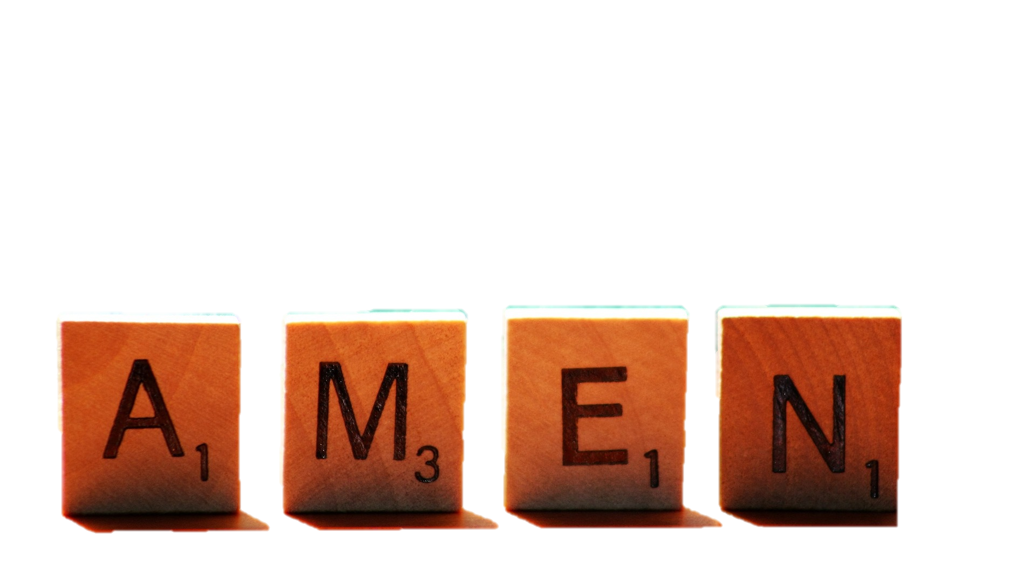
Begrip: Belijden
Wat betekent belijden?
Begrip: Belijden
Notes:
Belijden betekent: hetzelfde zeggen.

Slide 8
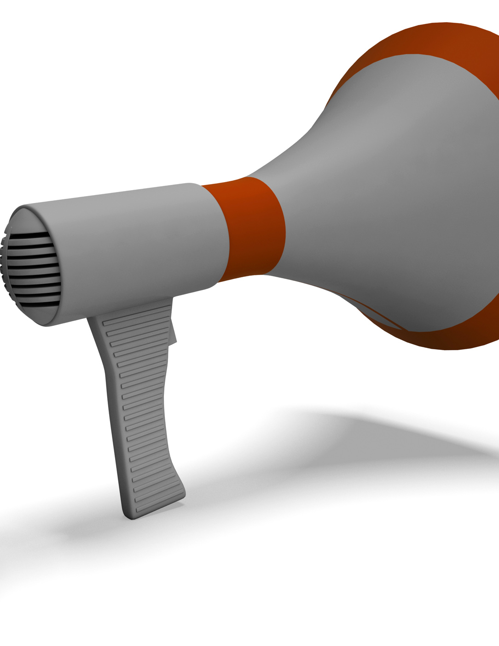
Begrip: Oude en Nieuwe Testament
Waar spreekt het Oude Testament over?
Waar spreekt het Nieuwe Testament over?
Begrip: Oude en Nieuwe Testament
Notes:
Oude Testament over de beloofde Messias.
Nieuwe Testament spreekt over Zijn komst en werk

Slide 9
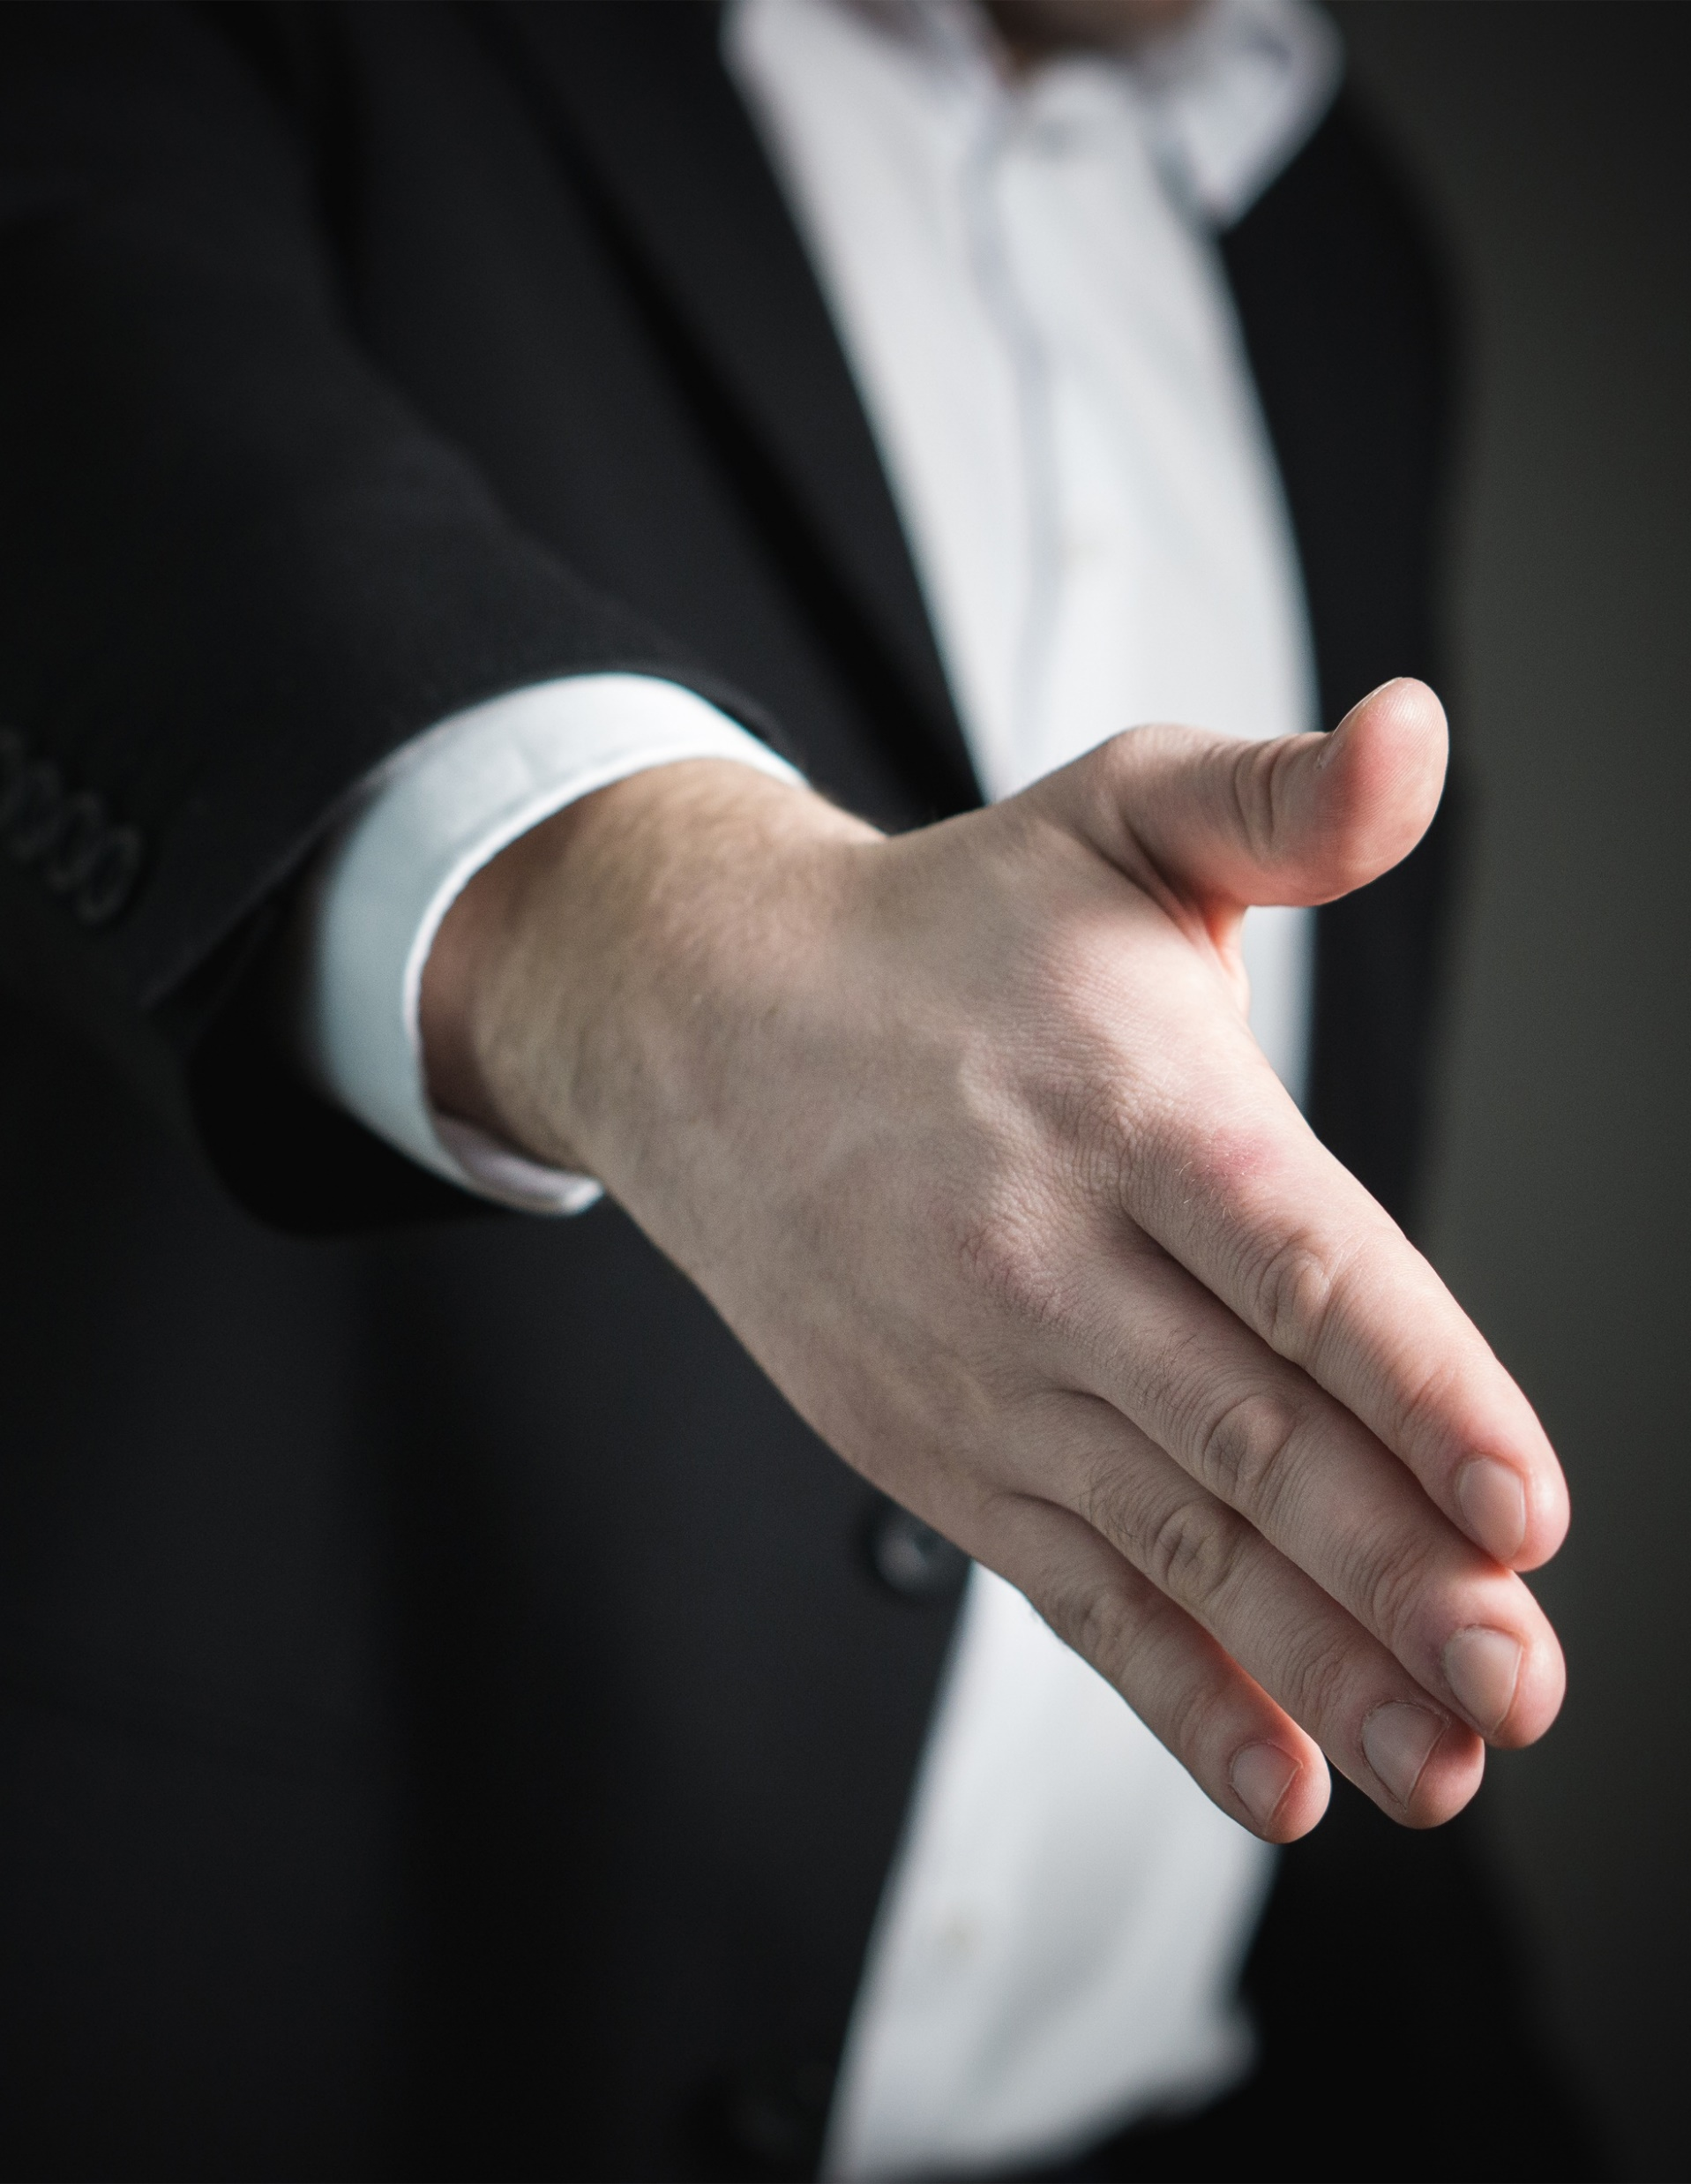
Begrip: Herkenning
Leg uit wat er met herkenning wordt bedoeld.
Begrip: Herkenning
Notes:
De belijdenisgeschriften verwoorden wat met het hart wordt geloofd. Dit zorgt voor herkenning bij de verschillende kerken die er zijn.
Bij de uitleg onder het kopje ‘Herkenning’ staat dat de belijdenisgeschriften tussen kerken met gelijke belijdenisgeschriften herkenning geeft. Ook laten belijdenisgeschriften zien, waar een kerk voor staat. Hierbij moet de kanttekening gemaakt worden, dat dit in de praktijk niet altijd zo functioneert. Zo is soms de herkenning met kerken die net als ons de Drie Formulieren van Enigheid erkennen soms ver te zoeken. Wanneer jongeren hier vragen over stellen, kan gewezen worden op de plaats die de belijdenisgeschriften innemen. Wordt het gezien als een historisch document wat vooral weergeeft hoe men er vroeger over dacht, of als een belijdenisgeschrift wat ook vandaag leer en leven bepaalt?

Slide 10
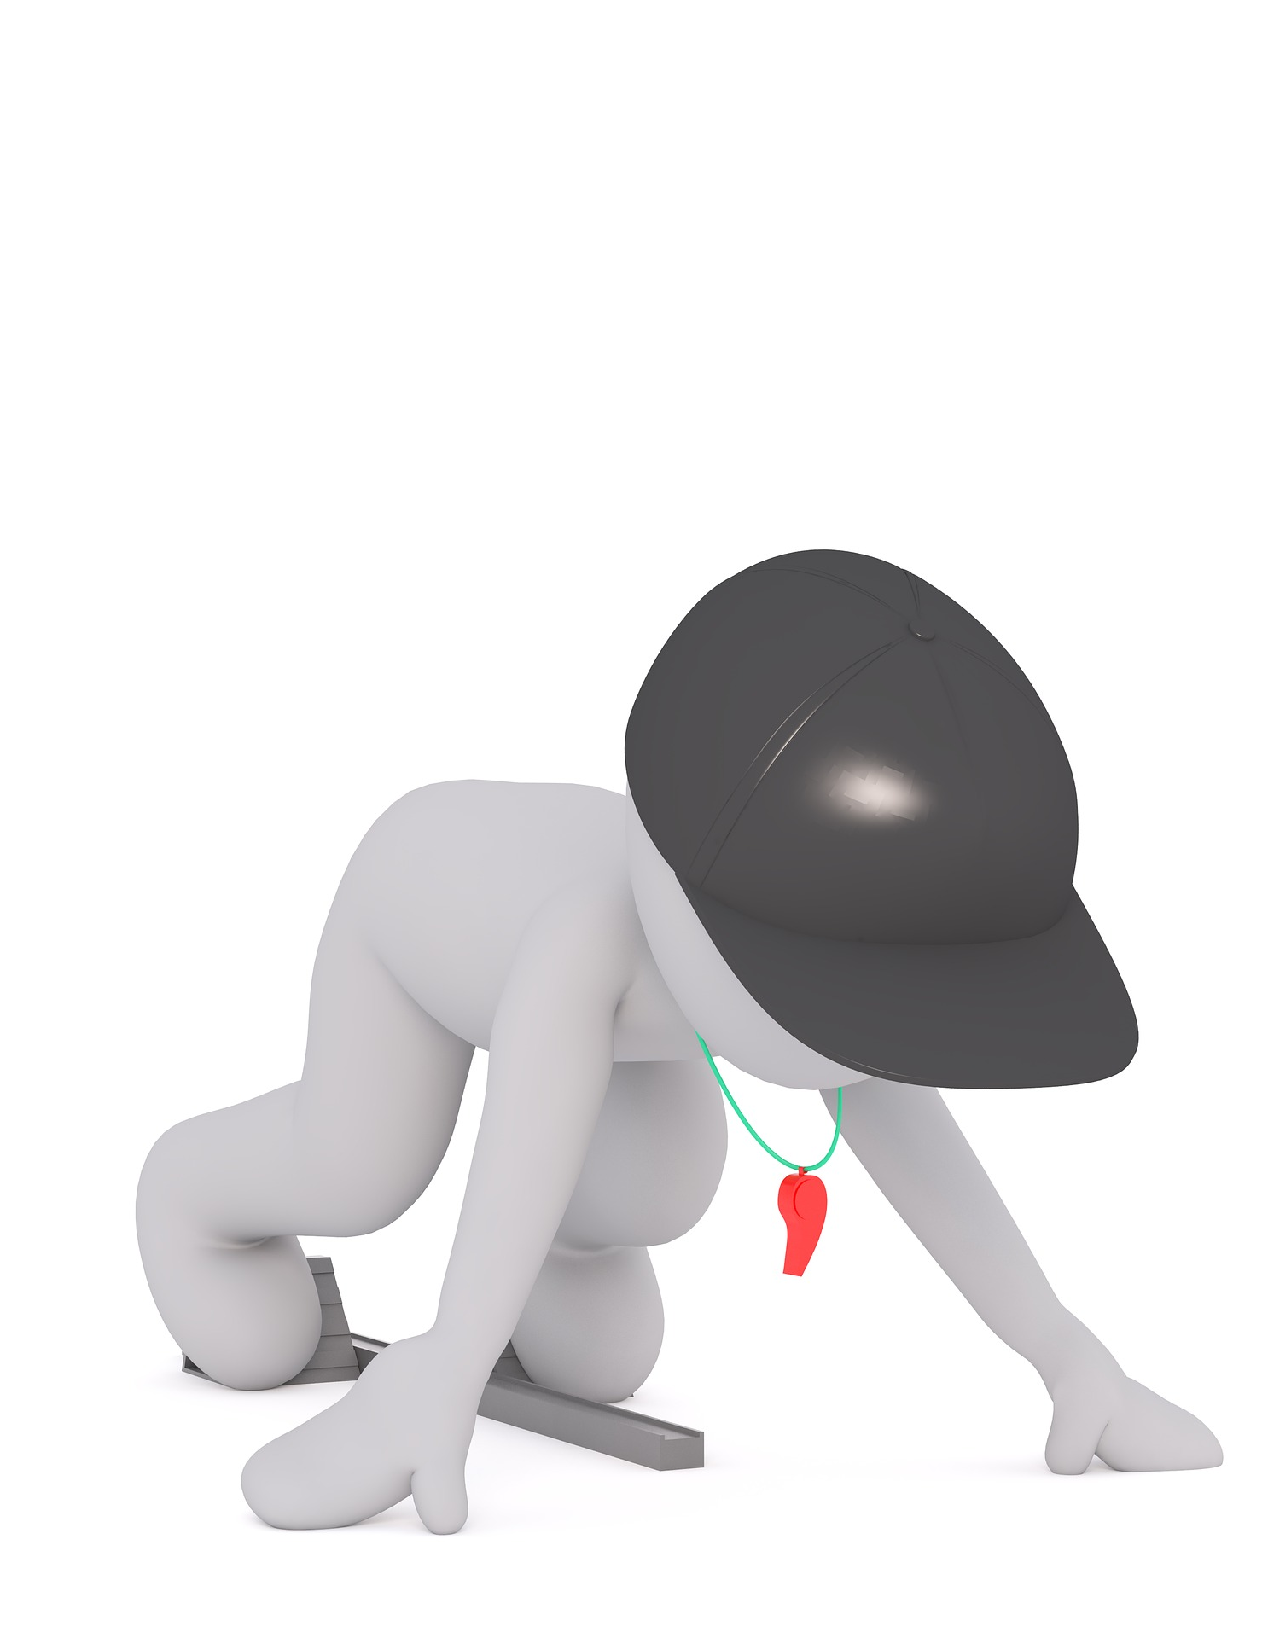
Begrip: Onderwijs
Leg uit hoe de belijdenisgeschriften onderwijs doorgeven.
Wat is het doel van het onderwijs?
Begrip: Onderwijs
Notes:
De inhoud van het geloof wordt aan het nageslacht overgedragen.
Dat we weten wat de Bijbel leert en dat we Gods Woord door Zijn genade ook met het hart zullen geloven.

Slide 11
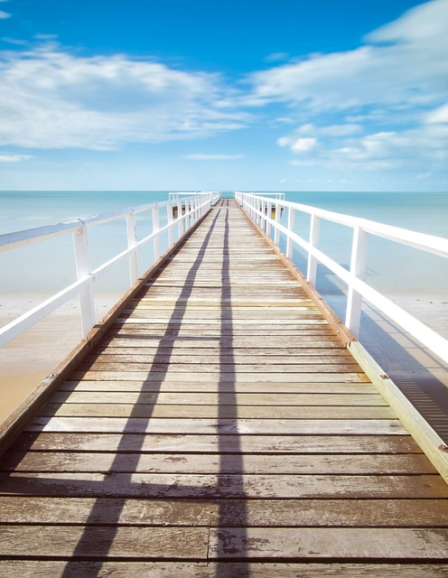
Begrip: Grenzen
Hoe helpen de belijdenisgeschriften bij wat Bijbels is?
Begrip: Grenzen
Notes:
De Belijdenisgeschriften geven de grens aan waarbinnen je kunt wandelen.

Slide 12
Verwerkingsvragen
Maak de verwerkingsvragen op bladzijde 13.

Slide 13
Samenvatting
Belijden = naspreken
Belijden = samenvatting
Belijdenis geeft herkenning
Belijdenis kan worden doorgegeven
Belijdenis geeft grenzen aan

Slide 14

Huiswerk volgende keer

Slide 15
Verwerkingsopdracht
Waarom zijn belijdenisgeschriften belangrijk?
Praat erover in tweetallen en schrijf je antwoord op bij de aantekeningen op pagina 14.
Deel het met de grote groep.
Notes:
Geef voor deze opdracht 3 minuten de tijd.

Slide 16

Stelling
We hebben de belijdenisgeschriften niet nodig.
Stelling

Slide 17

Bespreekopdracht
Maak een samenvatting van wat volgens jullie de belangrijkste punten uit de Bijbel zijn.
Schrijf het op pagina 14.
Bespreekopdracht

Slide 18
Woordweb

Slide 19
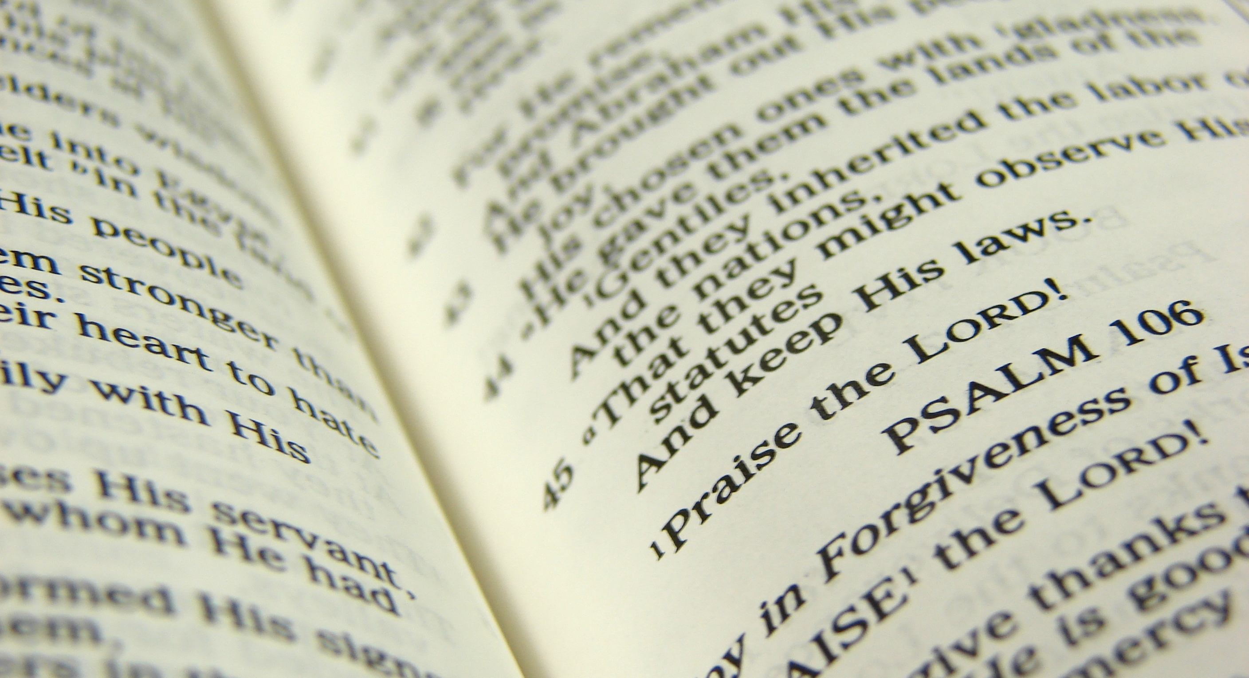
Verhaal

Slide 20
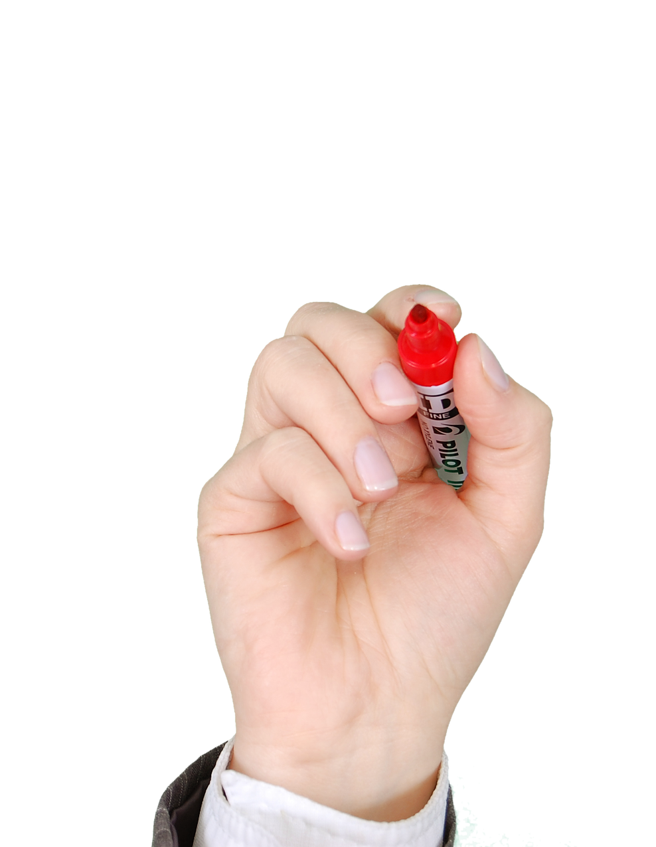
Opdracht / Alternatieve binnenkomer (1)
Wat is een belijdenis?
Waarom heeft de Heere ons die gegeven?
Notes:
Stelling uit Laurens Snoek, Reformatorisch en evangelisch, Houten 2009, 32: “Eigenlijk vertrouw je teveel op je eigen kracht als je denkt dat je als kerk wel zonder belijdenissen kunt. En vertrouwen op jezelf is gevaarlijk. Daar val je een keer mee om.”
Lees de stelling en vraag aan de groep: Wat is een belijdenis en waarom heeft de Heere ons die gegeven? Laat ze de vraag noteren en kom er aan het eind van de catechisatieles op terug.

Slide 21
Opening (2)
Zingen
Psalm 40:5
Bidden
Bijbellezen
Johannes 21:15-19

Slide 22
Bijbelstudie (2)
1. Lezen > Je stelt jezelf de vraag: Wat staat er?
2. Luisteren > Je stelt jezelf de vraag: Wat betekent het?
3. Leren > Je stelt jezelf de vraag: Welke invloed heeft dit op mijn leven?
Notes:
Achtergrond
Petrus had de Heere Jezus driemaal verloochend. Tot drie keer toe krijgt hij nu een indringende vraag van Jezus. Petrus wordt niet boos. Hij zal wel verdrietig geweest zijn, denkend aan de verloochening van zijn Heiland, Die voor hem Zijn leven had gegeven. Petrus zegt: ’Heere, U weet het. U weet dat ik U liefheb.’ Petrus beseft zijn grote zonde, maar hij weet ook rotsvast dat de Heere Jezus zijn Zaligmaker is.
Vragen
Waarom stelt de Heere Jezus drie keer een vraag?
Belijden en volgen van Jezus brengt lijden met zich mee. Hoe zie je dat in dit Bijbelgedeelte?
Weet je hoe het met Petrus afgelopen is?

Slide 23
Bijbelstudie (2)
Waarom stelt de Heere Jezus drie keer een vraag?
Belijden en volgen van Jezus brengt lijden met zich mee. Hoe zie je dat in dit Bijbelgedeelte?
Weet je hoe het met Petrus afgelopen is?

